Slide 1
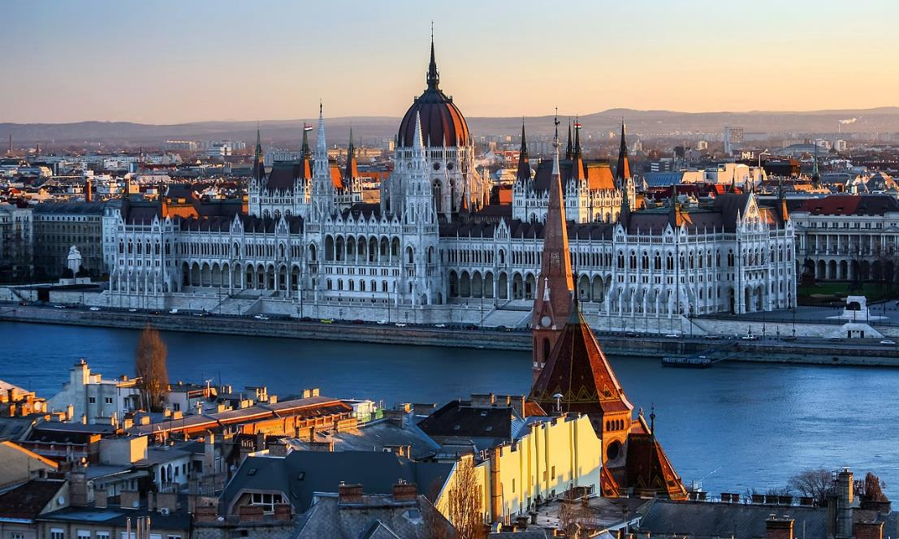
La Ville De Budapest – Hongrie - N°1

Slide 2
Budapest [a] est la capitale et la ville la plus peuplée de Hongrie . C'est la neuvième plus grande ville de l' Union européenne en termes de population dans les limites de la ville et c'était la plus grande ville sur le Danube ; [11] [12] [13] aujourd'hui, c'est le deuxième plus grand. La ville a une population estimée à 1 752 286 habitants sur une superficie d'environ 525 kilomètres carrés (203 milles carrés). [14] Budapest, qui est à la fois une ville et une municipalité , forme le centre de la zone métropolitaine de Budapest , qui a une superficie de 7 626 kilomètres carrés (2 944 milles carrés) et une population de 3 303 786 habitants. C'est une ville primate , constituant 33 % de la population de la Hongrie.

Slide 3
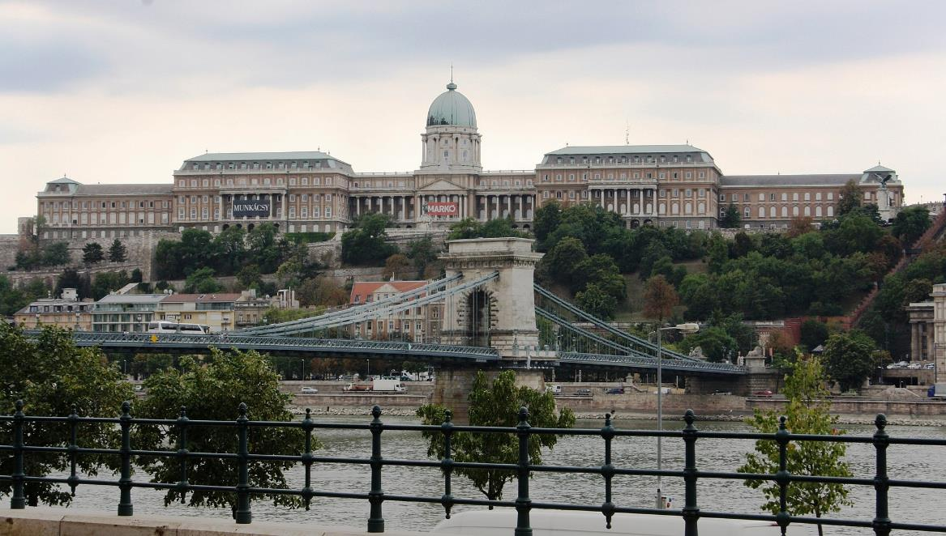
"Arany Palota" Budapest

Slide 4
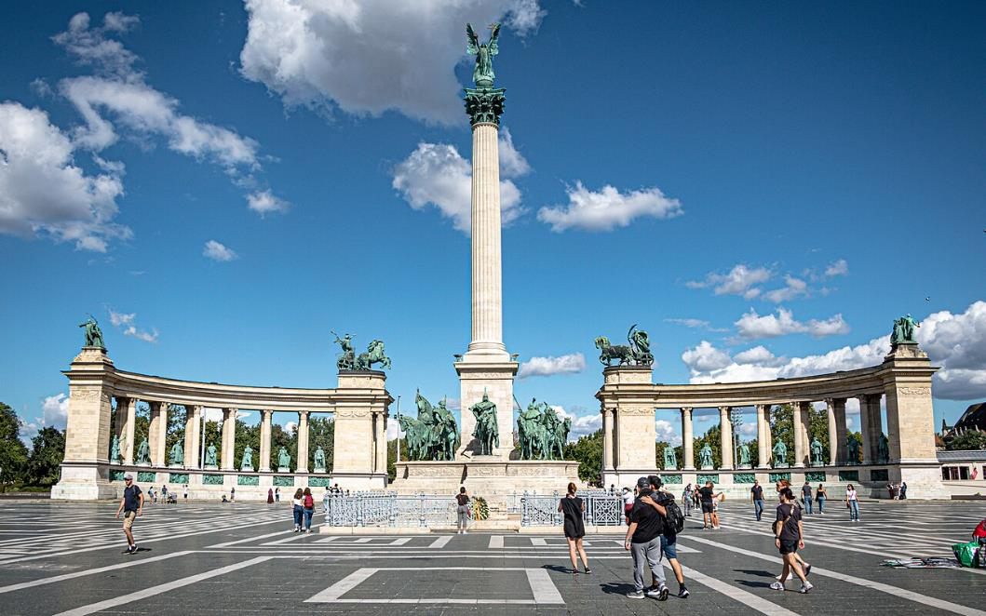
Monument du Millénaire, Place des Héros, Budapest, Hongrie

Slide 5
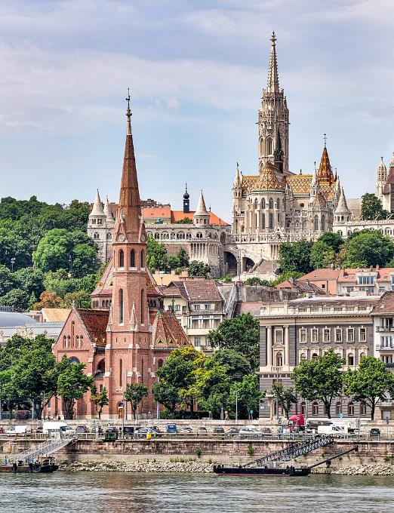
L'église réformée de la place Szilágyi Dezső au bord de la rivière et l'église Matthias au-delà du bastion des pêcheurs sur la colline.

Slide 6
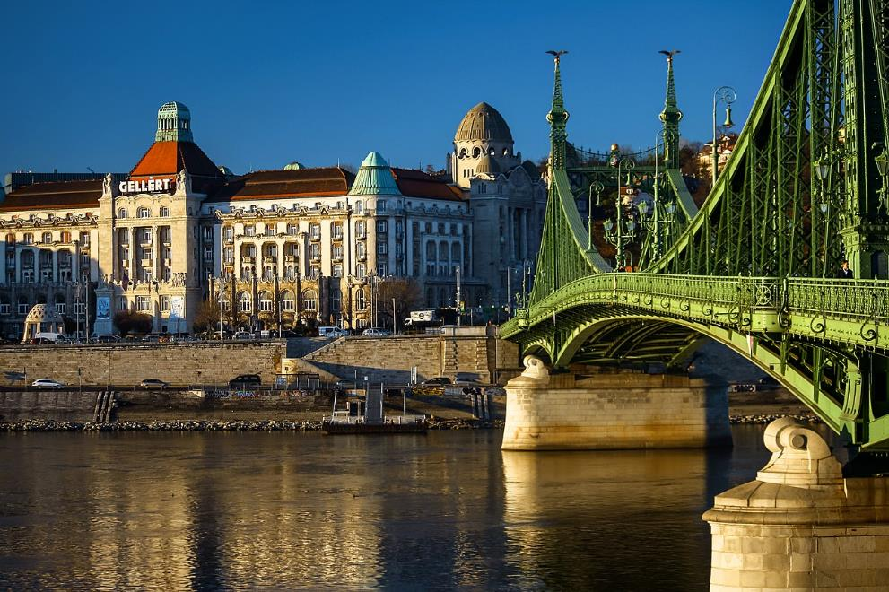
Budapest, Hongrie)

Slide 7
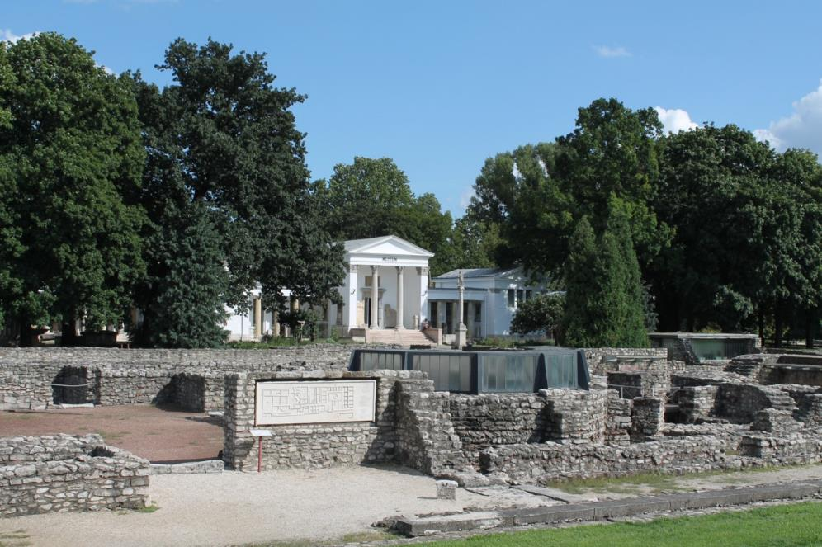
Les ruines de la ville civile d'Aquincum et le musée de Budapest

Slide 8
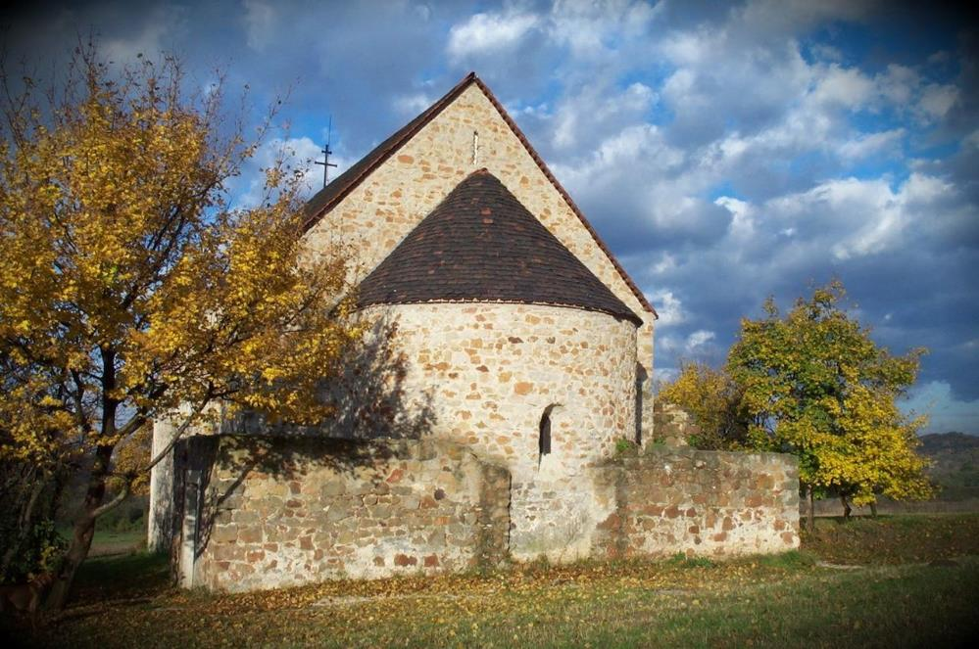
Gercse ősszel

Slide 9
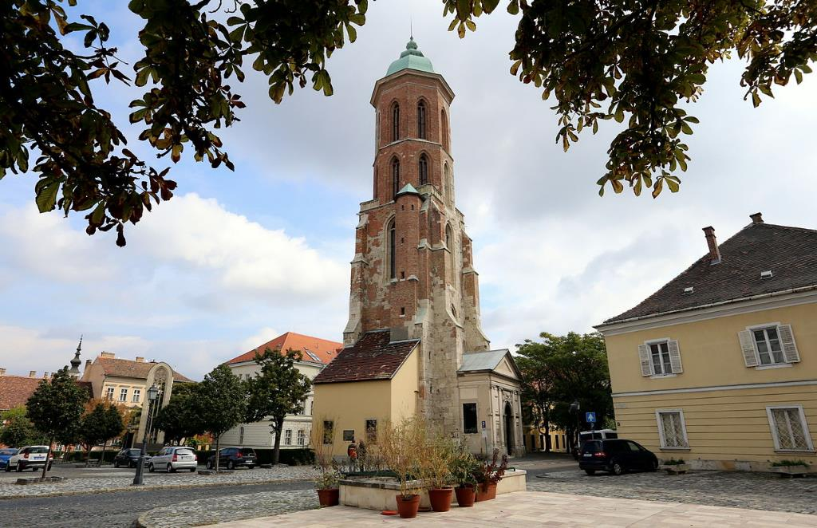
le temple de Marie-Madeleine est en ruine et le dôme est détruit (Budapest, Hongrie)

Slide 10
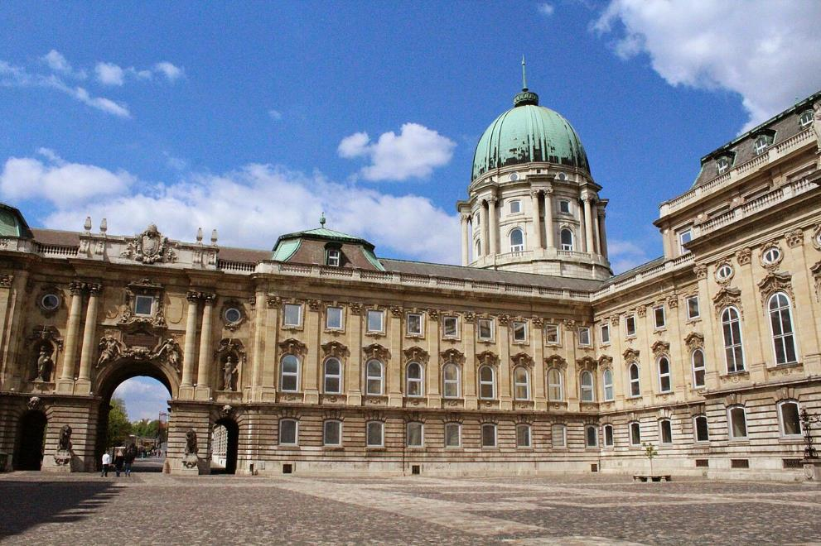
le temple de Marie-Madeleine est en ruine et le dôme est détruit (Budapest, Hongrie)

Slide 11
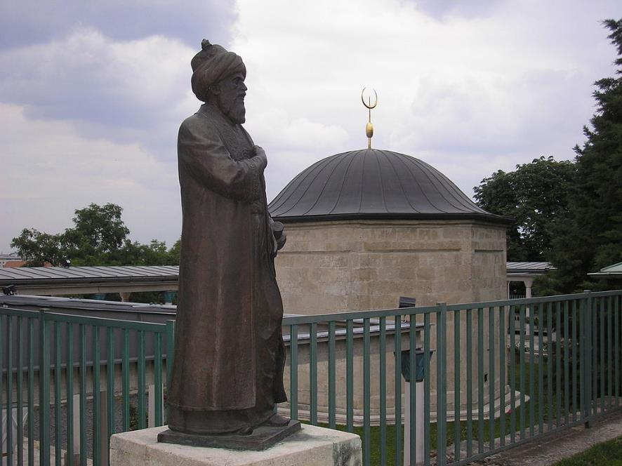
Statue de Gül Baba sur le Rosenhügel à Buda

Slide 12
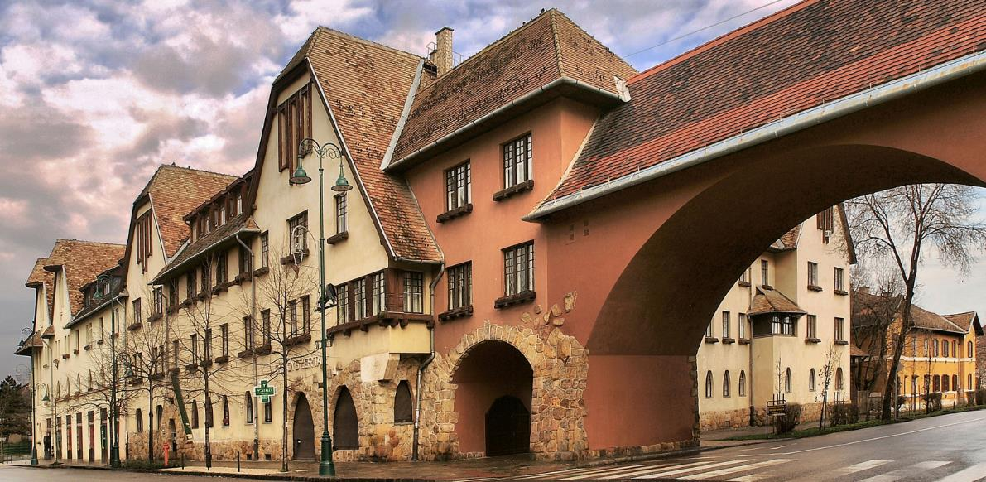
Lakóház (Budapest 19, Kós Károly tér 2.)

Slide 13
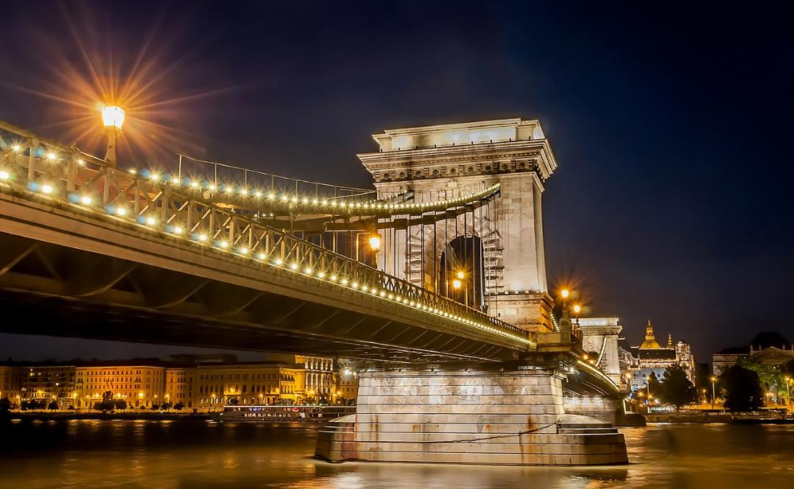
Le pont le plus célèbre de Budapest , le Pont des Chaînes , icône du développement de la ville au XIXe siècle, construit en 1849

Slide 14
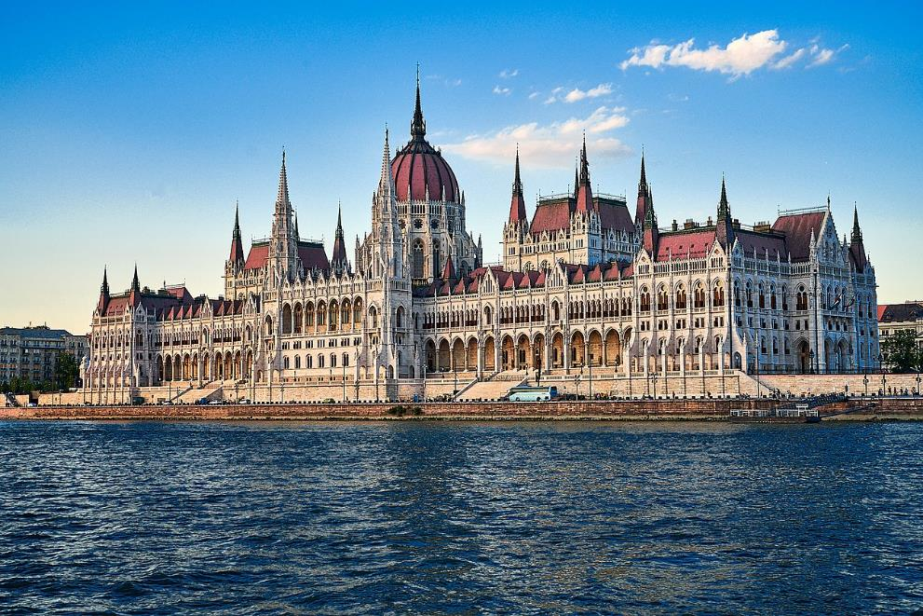
Le Parlement hongrois , achevé en 1904

Slide 15
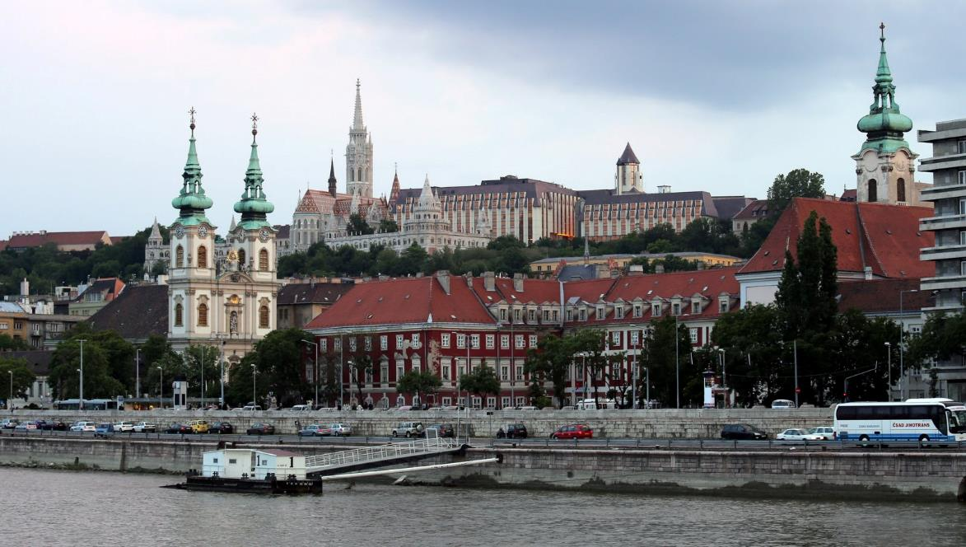
De gauche à droite : la paroisse Sainte-Anne, l'église Matthias, le Bastion des Pêcheurs et la stigmatisation de l'église Saint-François

Slide 16
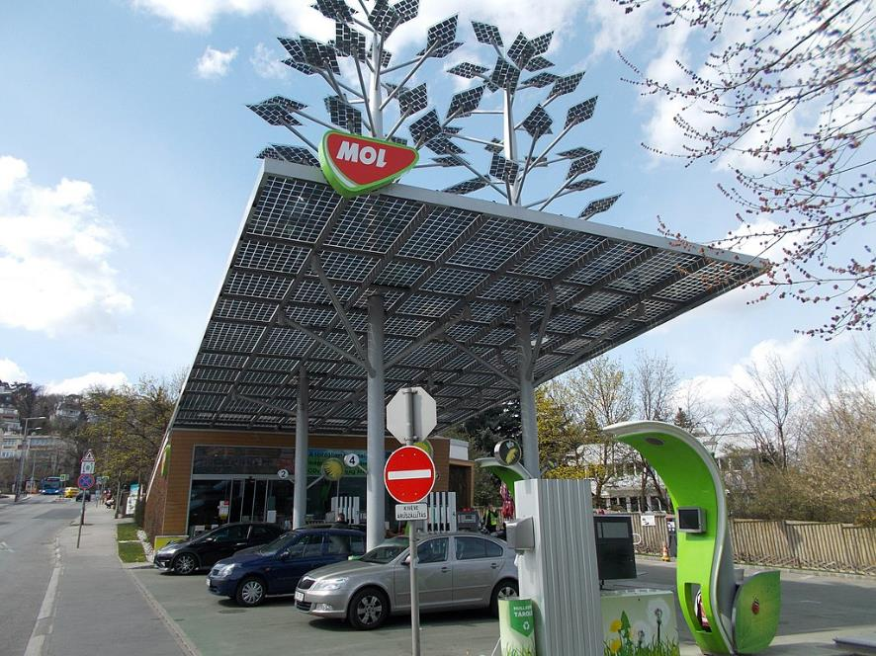
Station-service solaire du groupe MOL à Budapest

Slide 17
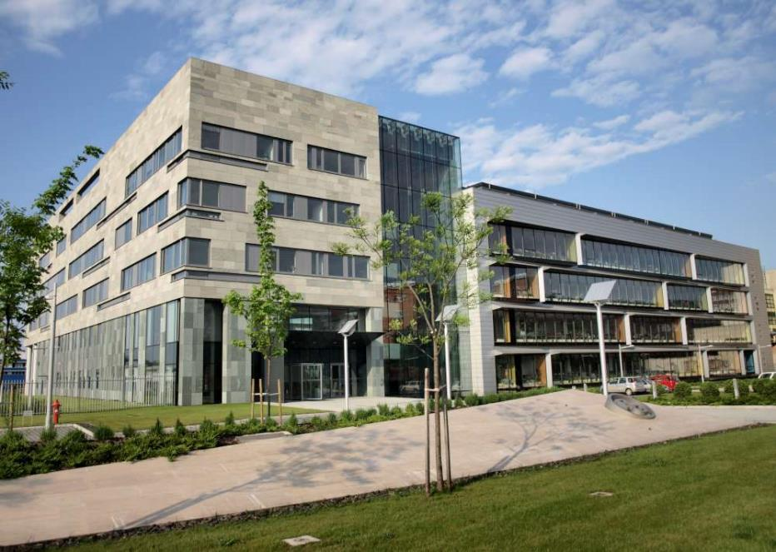
Centre de recherche et développement de Richter Gedeon à Budapest

Slide 18
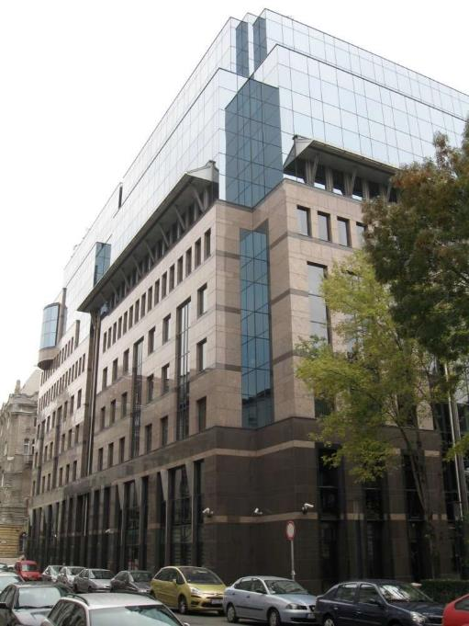
Bourse de Budapest sur la Place de la Liberté

Slide 19
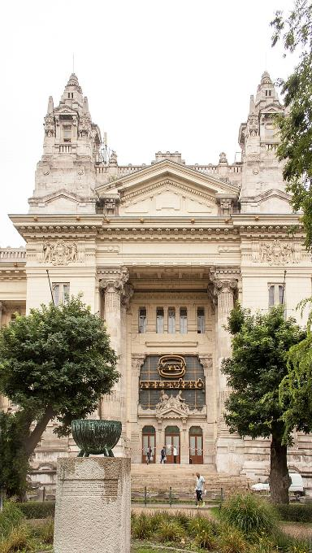
Palais de la Bourse, place Szabadság, Budapest

Slide 20
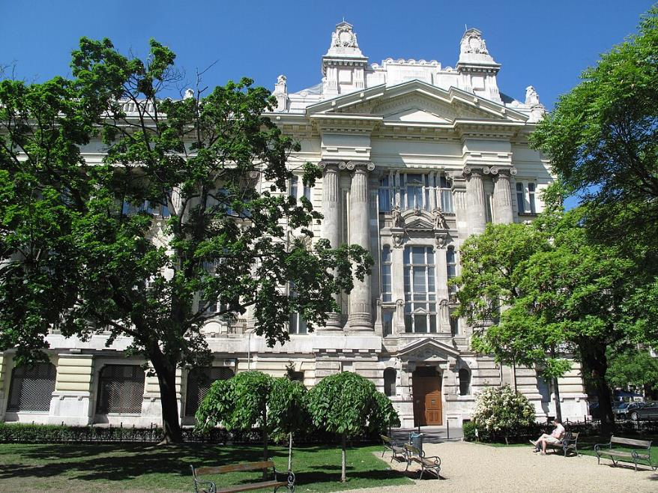
Palais de la Bourse d'Ignác Alpár

Slide 21
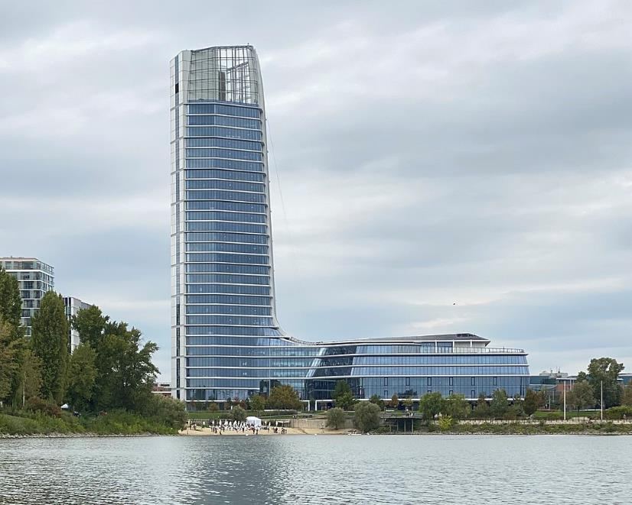
MOL Campus , un gratte-ciel néomoderne et siège du groupe MOL

Slide 22
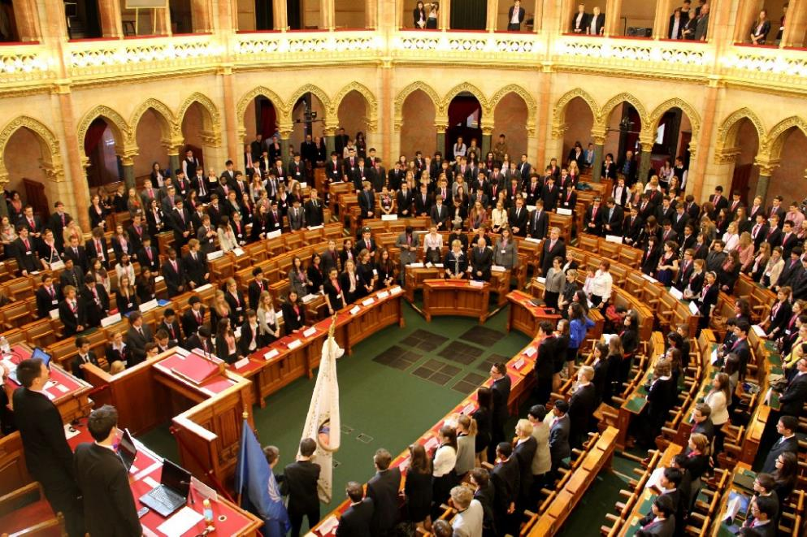
Conférence modèle des Nations Unies dans la salle de réunion de la House of Magnates

Slide 23
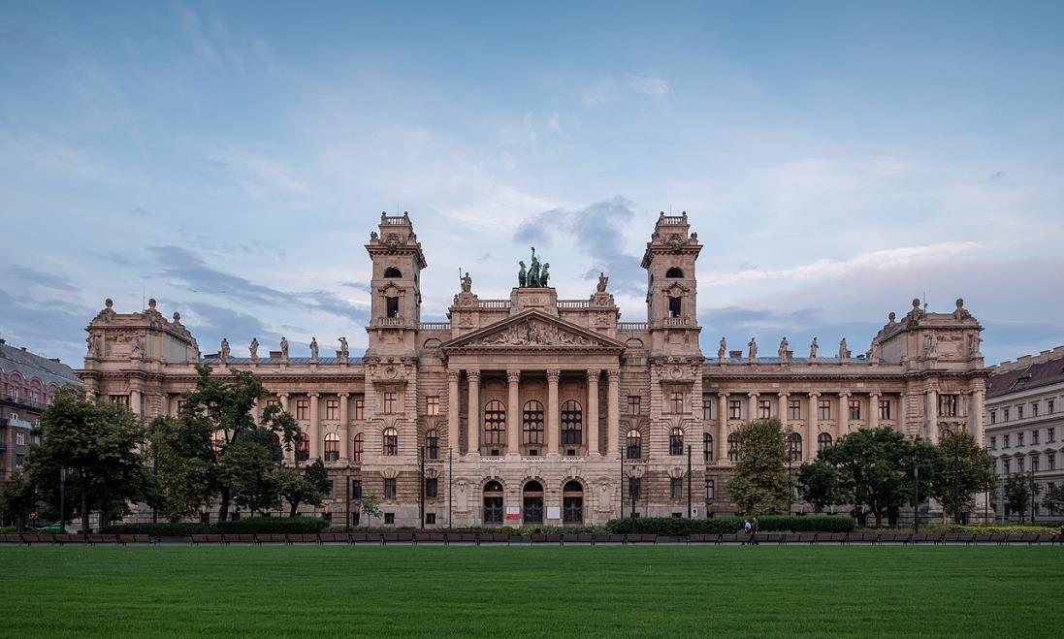
Musée ethnographique (Néprajzi Múzeum) à Budapest

Slide 24
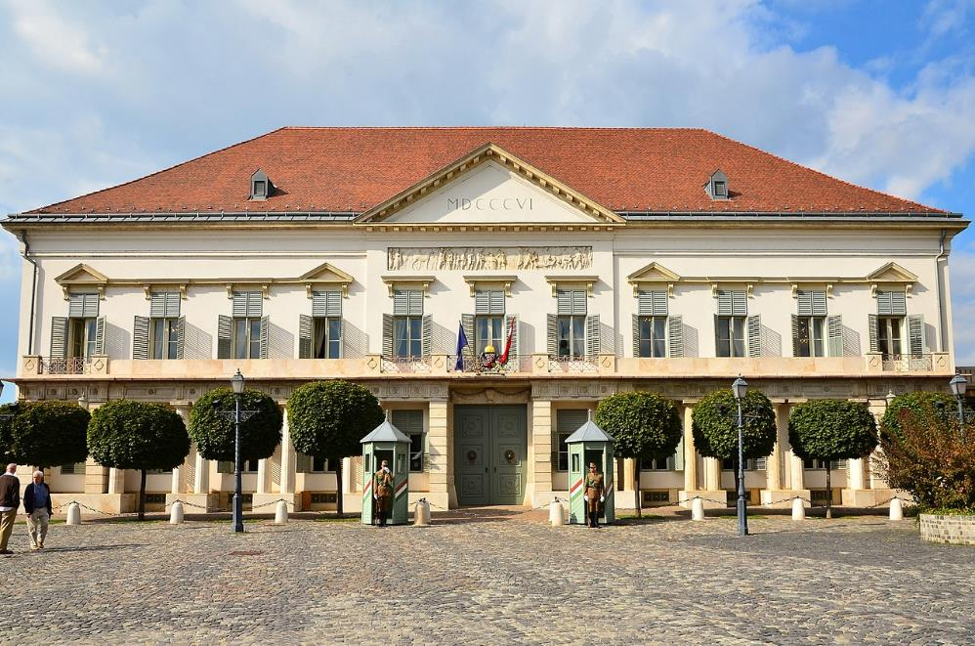
Le palais Sándor , résidence officielle et espace de travail du président de la Hongrie

Slide 25
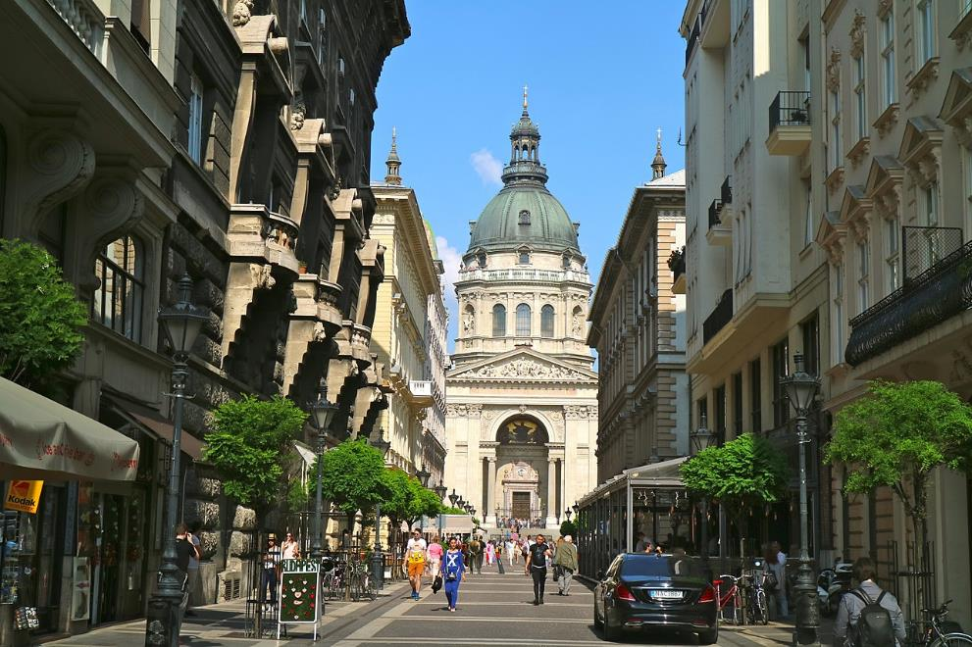
Basilique Saint-Étienne

Slide 26
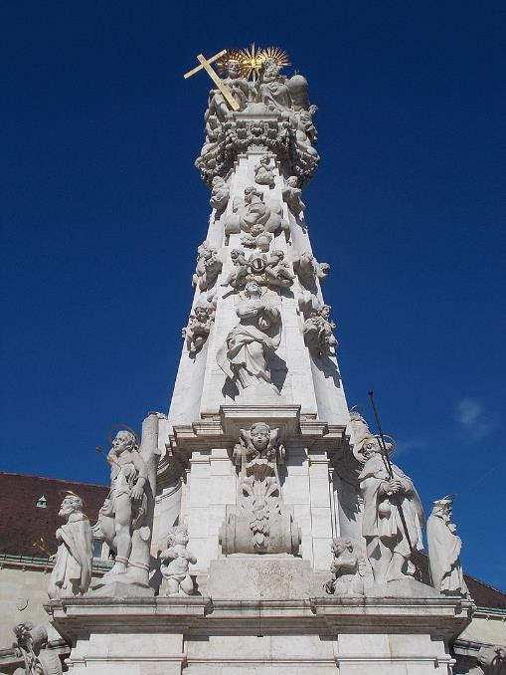
La colonne de la Sainte Trinité sur la place de la Sainte Trinité , sur la colline du château de Buda

Slide 27
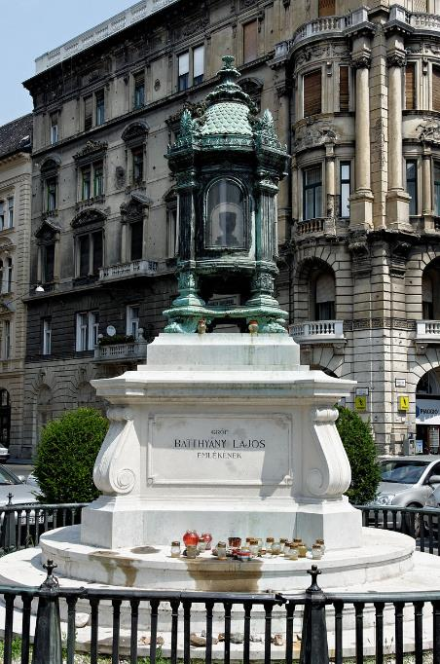
La flamme éternelle de Batthyány , située à Lipótváros, commémore le lieu où Lajos Batthyány, premier véritable premier ministre de Hongrie, a été exécuté.

Slide 28
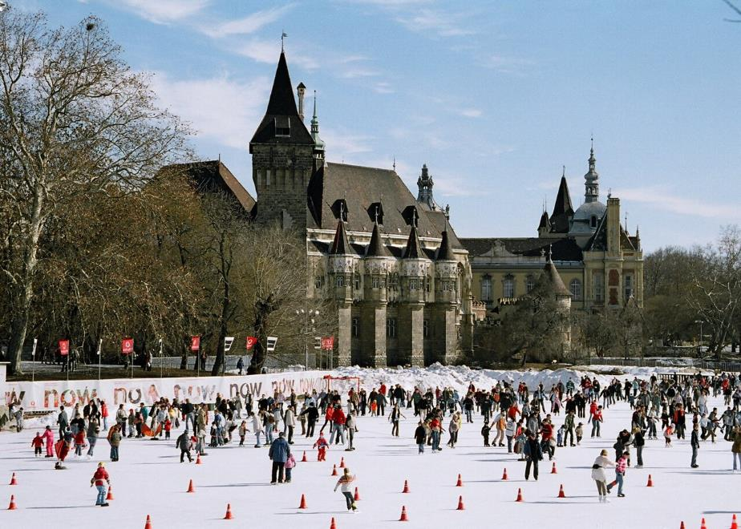
La patinoire du City Park , située dans le City Park ; le château de Vajdahunyad est en arrière-plan.

Slide 29
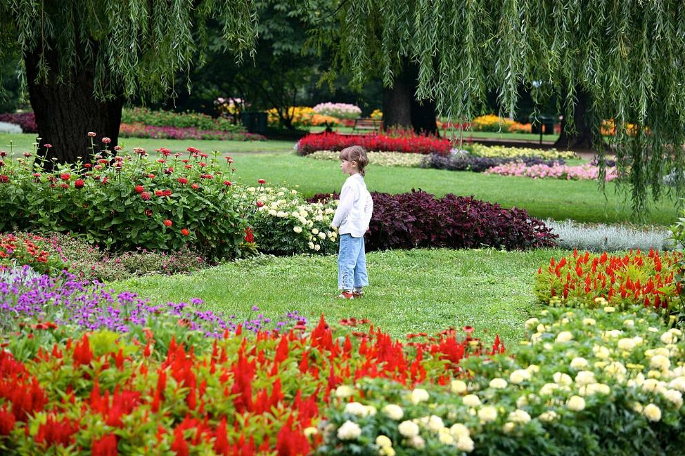
Fille dans le jardin Margit-sziget

Slide 30
Lorient Vous A Présenté La Ville de Budapest N°1
Hongrie
Les Images Et Le Son Du Net
Merci De Votre Visite
Daniel

